Slide 1
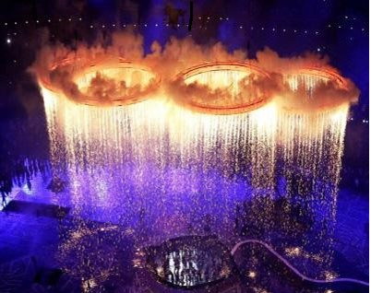
Наше олимпийское движение
Педагогический проект
Филиала МБОУ «ОБСШ»
«Детский сад №8 «Искорка»
Составила: ст.воспитатель
Г.В.Туфанова
п.Березник
2014г.

Slide 2
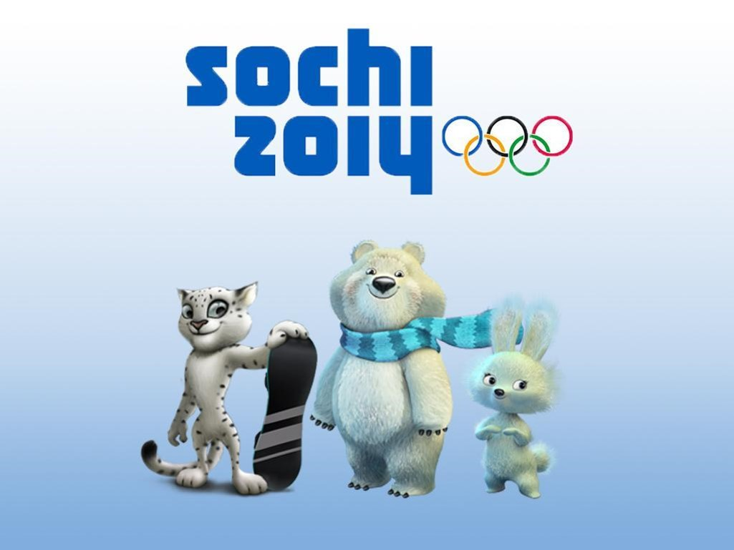
«Как ещё вы узнаете свои сильные и слабые стороны? Вы не можете всегда рассчитывать на выполнения действий спонтанно во время игры без надлежащей практики»
К.Д.Ушинский

Slide 3
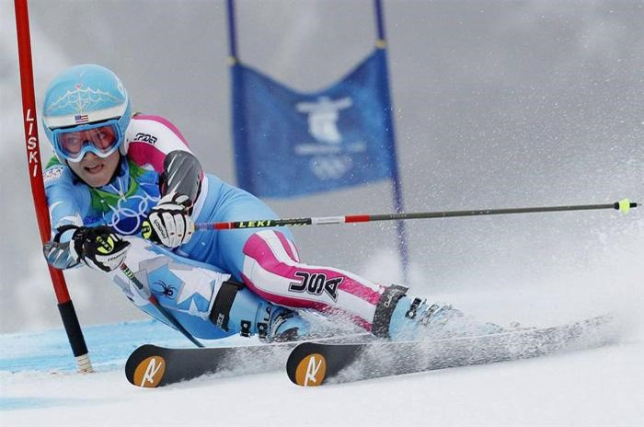
Что такое олимпийские игры?
Где и когда они возникли?
Что нужно делать, чтобы стать участником и победителем Олимпиады?

Slide 4
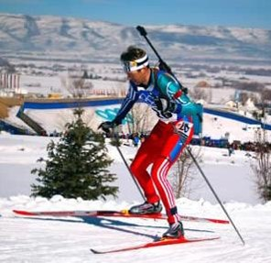
АКТУАЛЬНОСТЬ:
Недостаточная информированность детей об олимпийских играх и их возникновении;
Проблема ухудшения здоровья подрастающего поколения;
Низкий уровень у детей и взрослых представлений о здоровом образе жизни и спорте.

Slide 5
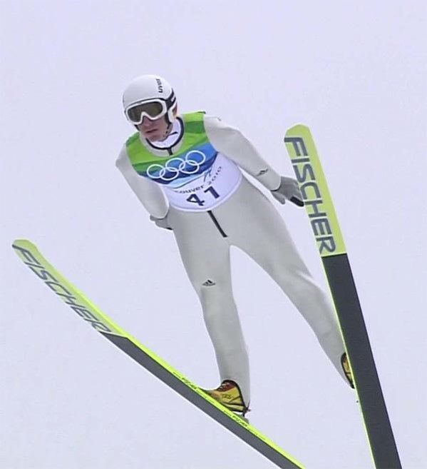
ЦЕЛЬ:
Формирование социальной и личностной мотивации детей дошкольного возраста на сохранение и укрепление своего здоровья и воспитания социально значимых качеств посредством знакомства с Олимпийским движением.

Slide 6
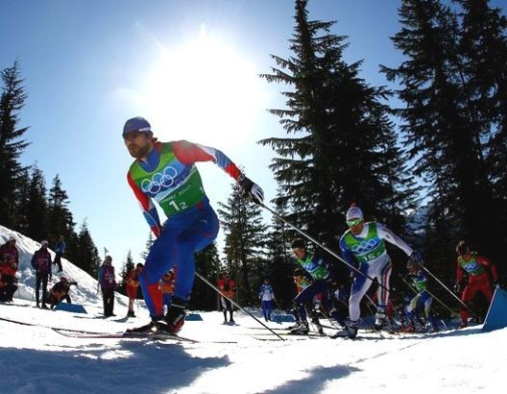
Задачи проекта:
ДЛЯ ДЕТЕЙ:
Формировать у детей представления об Олимпийских играх, с целью физического и социально-нравственного совершенствования.
Развивать у детей интерес к занятиям физической культурой и спортом, умения и навыки сотрудничества.
Воспитывать у детей целеустремлённость, организованность, инициативность, трудолюбие.
Воспитывать чувство товарищества, сопереживания, коллективной поддержки.

Slide 7
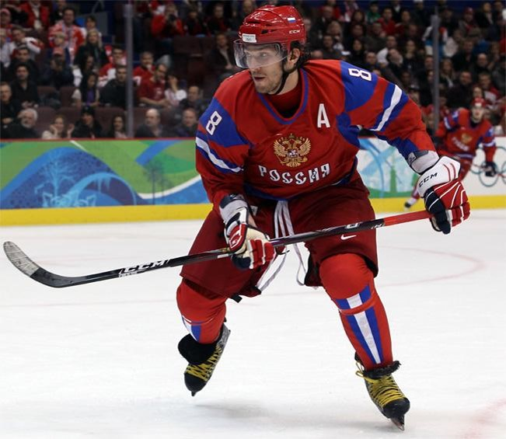
ДЛЯ ПЕДАГОГОВ:
Создать информационную базу.
Создать условия для благополучного и комфортного состояния детей на спортивных мероприятиях.
Развивать умения и навыки в педагогическом проектировании.

Slide 8
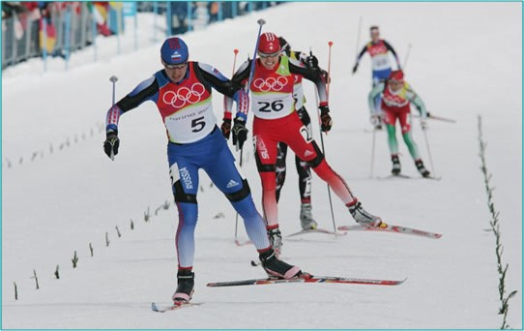
ДЛЯ РОДИТЕЛЕЙ:
Формировать интерес к участию в спортивных и иных мероприятиях совместно с детьми.
Развивать творческие и физические способности в спортивной деятельности.
Повышение компетентности в вопросах оздоровления детей.

Slide 9
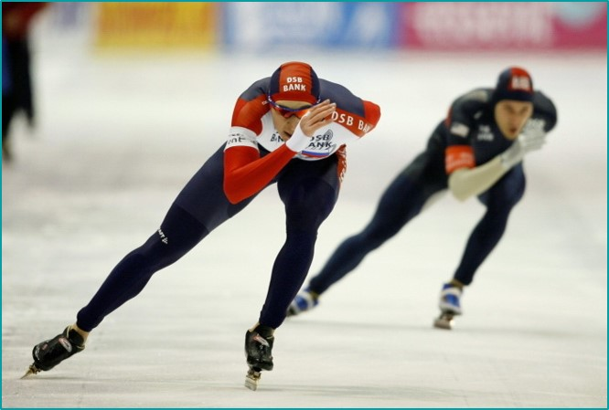
ДЛЯ ДОУ:
Совершенствовать работу по всем образовательным областям.

Slide 10
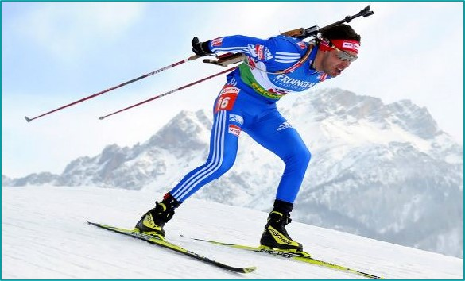
Содержание деятельности
Подготовительный
I этап
Аналитический
II этап
Организационный
III этап
Завершающий
IV этап

Slide 11
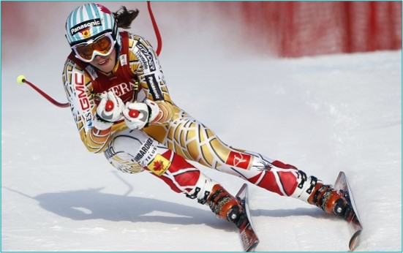
I этап - подготовительный
Создание творческой группы;
Постановка проблемы;
Выбор темы проекта;
Обоснование актуальности;
Определение целей и задач;
Выдвижение гипотез, вариантов.

Slide 12
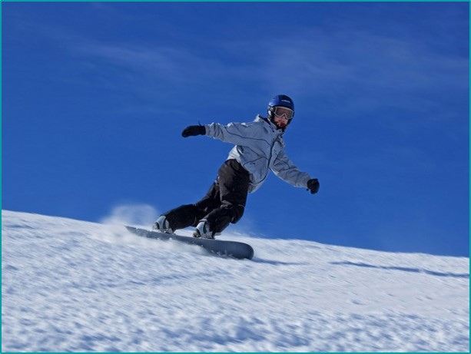
II этап - Аналитический
Составление плана работы по теме проекта;
Изучить мнение всех участников образовательного процесса;
Определить виды деятельности, направленных на реализацию проекта, по образовательным областям;
Подобрать методическое обеспечение;
Подобрать средства реализации проекта;
Заинтересовать родителей в реализации проекта.

Slide 13
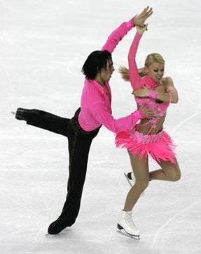
III этап - Организационный
Разработка сценариев, положений, протоколов собраний;
Организация поисковой, творческой деятельности;
Подготовка бесед об Олимпийском движении, талисманах, видах спорта;
Создание сборника стихов о спорте и здоровом образе жизни;
Проведение спортивных мероприятий с детьми и родителями.

Slide 14
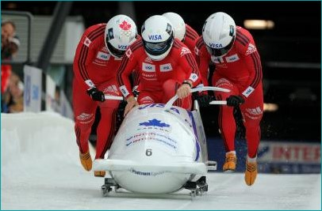
IV этап - Завершающий
Систематизация материала о работе над проектом:
Оформление фотовыставок, выставку рисунков;
Оформление портфолио, презентации проекта;
Осветить результаты проекта на педагогическом совете.

Slide 15

ПЛАН РАБОТЫ ПО ПРОЕКТУ
Вид деятельности | мероприятия | ответственный | дата
Познавательная деятельность | Беседы: «История возникновения Олимпийских игр», «Олимпийская символика и традиции» и др. «Что нужно знать, чтобы стать спортсменом?» Просмотр мультфильмов | Воспитатели, соц.педагог | декабрь
Сбор и систематизация информации | Рассматривание картинок и фото с изображением разных видов спорта и оформление их в альбом. Изготовление д/и о спорте. Фотосессия. Составление подборки стихов. Тематическая неделя. |  | январь
Физкультурная деятельность детей | НОД Подвижные игры, гимнастика, прогулки, спортивные досуги, эстафеты, игры, соревнования. |  | февраль
Творческая деятельность детей | Создание рисунков о спорте. Выставки рисунков и оформление альбома. Лепка, аппликация. Заучивание стихов, кричалок. |  | январь
Мир музыки | Прослушивание и разучивание песен на спортивную тематику. |  | декабрь

Slide 16
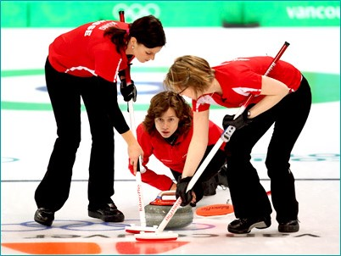
Оборудование
Компьютерная техника, оборудование , мультимедиа, фотоаппаратура, спортинвентарь, канцелярские принадлежности.
КАДРЫ ПРОЕКТА:
Старший воспитатель, социальный педагог, воспитатели групп, родители, дети.

Slide 17
ПЕРСОНАЛ ПРОЕКТА:
ФИО | должность | Функции
 |  | Руководитель проекта, организация
 |  | Организация, проведение
 |  | Организация, проведение
 |  | Организация, проведение
 |  | проведение
 |  | Подготовка детей
 |  | Проведение, организация
 |  | проведение

Slide 18
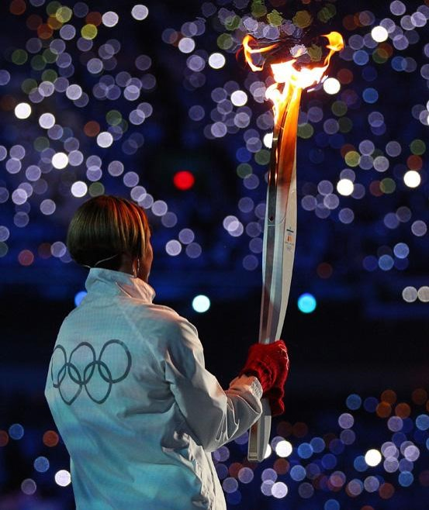
ПРОДУКТЫ ПРОЕКТА ДЛЯ ДЕТЕЙ:
Альбомы с репродукциями по Олимпиаде.
Сборник стихов о спорте, раскраски.
Д/И «Зимние виды спорта», «Найди нужное спорт.оборудование» и т.д.
Фотовыставки и выставки рисунков на спортивную тематику.
Спортивное развлечение «Детские зимние Олимпийские игры».
Презентация «Зимняя Олимпиада».
Видеотека «Сборник мультфильмов про спорт».

Slide 19
ПРОДУКТЫ ПРОЕКТА ДЛЯ ПЕДАГОГОВ:
Конспекты тематических дней по теме проекта.
CD-диск «Олимпийская энциклопедия».
Презентация проекта.
Планирование по данной теме.
Комплект презентаций «Зимняя Олимпиада».
Анкеты «Какое место физкультура занимает в вашей семье?»…
Фотоальбом.
Кроссворд.

Slide 20
ПРОДУКТЫ ПРОЕКТА ДЛЯ РОДИТЕЛЕЙ:
Анкетирование.
Родительские презентации о здоровом образе жизни.
Консультации: «Закаливание-первый шаг на пути к здоровью», «Как заботиться о физическом развитии и здоровье дошкольника», «Спортивные игры и упражнения»…
Совместное спортивное развлечение с детьми.

Slide 21
ПРОДУКТЫ ПРОЕКТА ДЛЯ ДОУ:
Тематические папки.
Периодические издания.
Подборка презентаций о спорте.

Slide 22
Результаты проекта:
ДЛЯ ДЕТЕЙ:
Сформированность знаний детей об истории Олимпийского движения;
Пополнение словарного запаса детей спортивной терминологией;
Повысили интерес к занятиям физкультурой и спортом;
ДЛЯ ПЕДАГОГОВ:
Пополнение знаний об истории Олимпийского движения и методе проектирования;
Повысили компетентность педагогов в занятиях физической культурой.
ДЛЯ РОДИТЕЛЕЙ:
Сформировали интерес к занятиям спортом совместно с детьми;
Пополнили знания об Олимпийском движении.Олипиада1\творч работа олимп.pptx

